Slide 1



Програмна система для менеджменту контенту в Telegram каналах
Більський Владислав Андрійович ПЗПІ-21-7
Керівник: доц. Ворочек О.Г.
23 червня 2025

Slide 2
Мета роботи
Створення гнучкої, зручної та масштабованої програмної системи, яка спростить процеси публікації та управління контентом у Telegram-каналах для адміністраторів та редакторів.
Попит на ефективне управління контентом у Telegram-каналах стрімко зростає — власники та адміністратори шукають зручні інструменти для планування публікацій, автоматизації процесів і підвищення залученості аудиторії. У таких умовах виникає потреба у рішенні, яке дозволяє централізовано керувати контентом безпосередньо у месенджері.
2

Slide 3
Аналіз існуючих рішень
Сучасні аналоги частково покривають потреби, проте мають обмеження:
ControllerBot
+ простий та доступний інтерфейс – недостатній контроль над контентом (відсутність відкладеного постингу та захисту від копіювання)
Posted
+ можливість використовувати кастомні емоджі – російськомовний інтерфейс а також лише один бот-акаунт
3

Slide 4
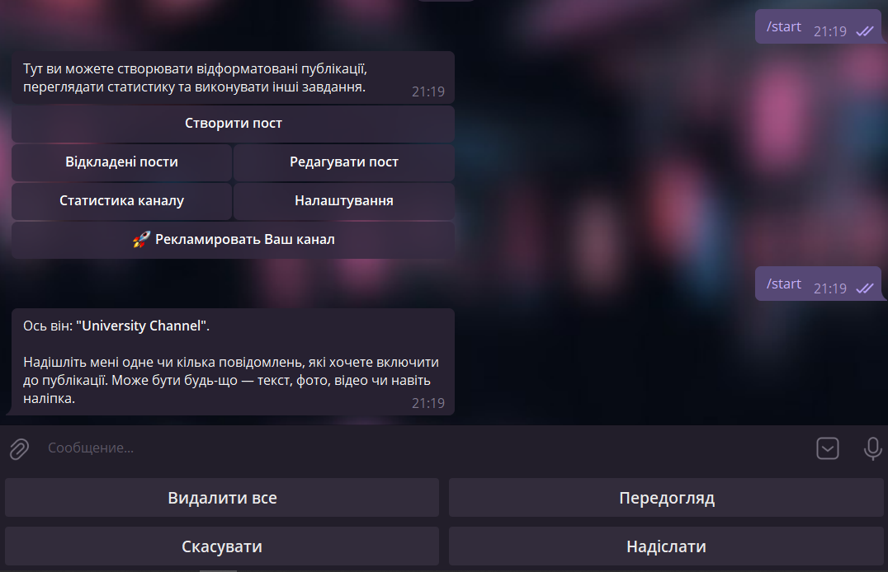
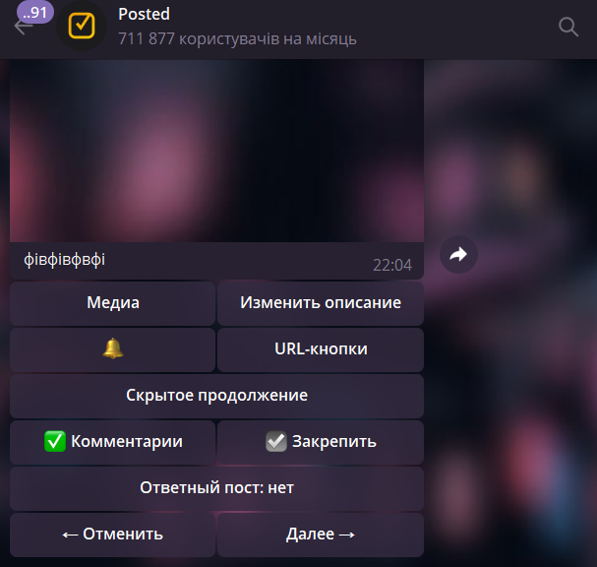
Користувацькі інтерфейси аналогів
ControllerBot
Posted
4

Slide 5
Постановка задачі та опис системи
виконати проектування архітектури Telegram-бота;
здійснити вибір засобів реалізації завдання;
організувати структуру бази даних;
реалізувати серверну частину додатку;
організувати створення, керування, фільтрацію даних;
провести функціональне та нефункціональне тестування додатку.
5

Slide 6






Вибір технологій розробки
6

Slide 7
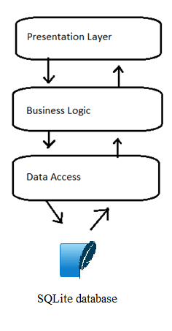
Архітектура створенного програмного забезпечення
Presentation layer — обробляє запити користувачів, взаємодіє з клієнтським додатком.
Business logic — реалізує основні правила системи, обробляє запити через хендлери.
Data access layer — відповідає за взаємодію з базою даних.
Database —SQLite використовується для простого зберігання структурованих даних.
Переваги архітектури:
спрощення супроводу та масштабування;
легкість в тестуванні кожного шару окремо;
висока гнучкість при розширенні функціоналу.
7

Slide 8
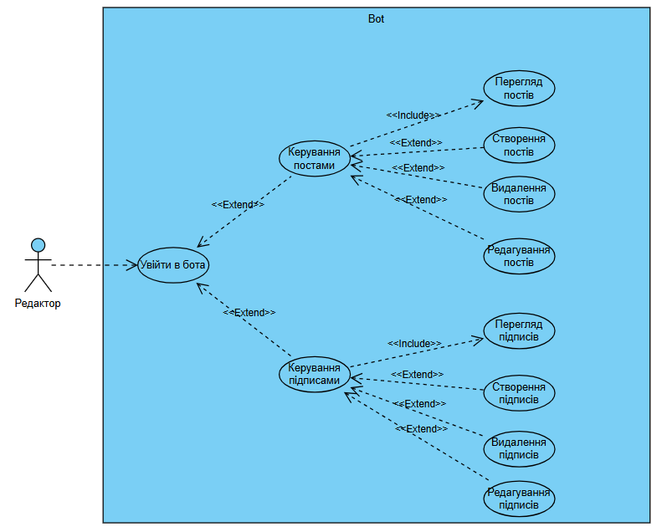
Діаграма прецедентів (Редактор)
Hа діаграмі зображено сценарій взаємодії користувача Редактор із платформою. Він може:
увійти в систему;
створювати, редагувати та видаляти публікації;
створювати відкладені пости;
копіювати пости з інших джерел простим способом;
керувати авторськими підписами.
8

Slide 9
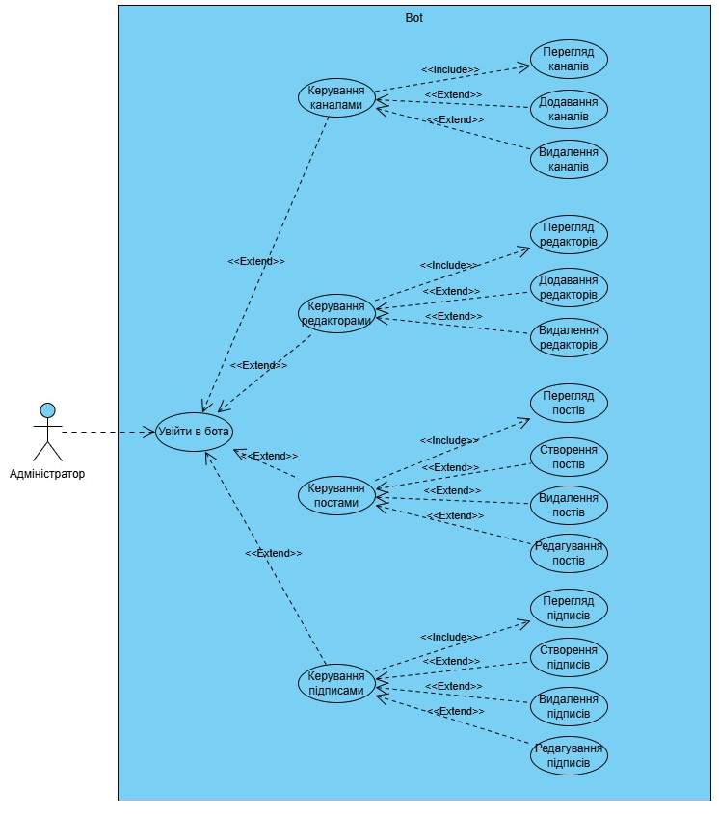
Діаграма прецедентів (Адміністратор)
Адміністратор має більше можливостей в додачу до редакторських, зокрема:
переглядати та редагувати список каналів;
керувати списком редакторів каналу.
9

Slide 10
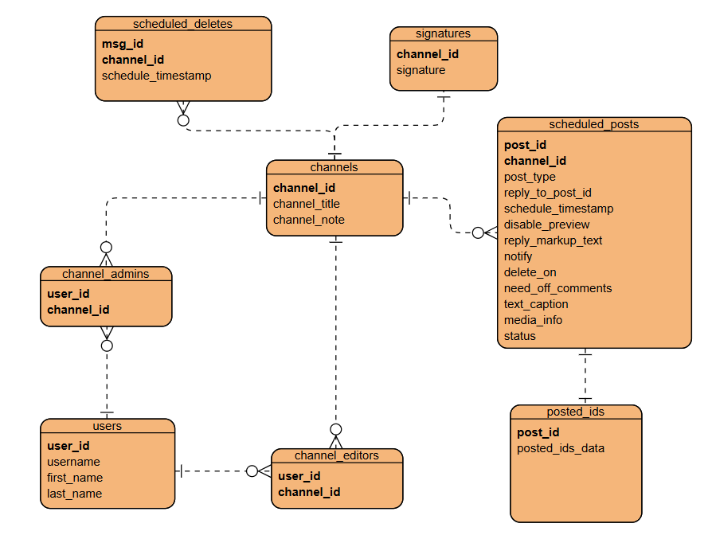
Схеми бази даних
Схема складається з 8 таблиць, які відповідають за управління користувачами, ролями адміністраторів і редакторів каналів, планування публікацій, зберігання опублікованих повідомлень, підписів, а також запланованих видалень контенту
10

Slide 11
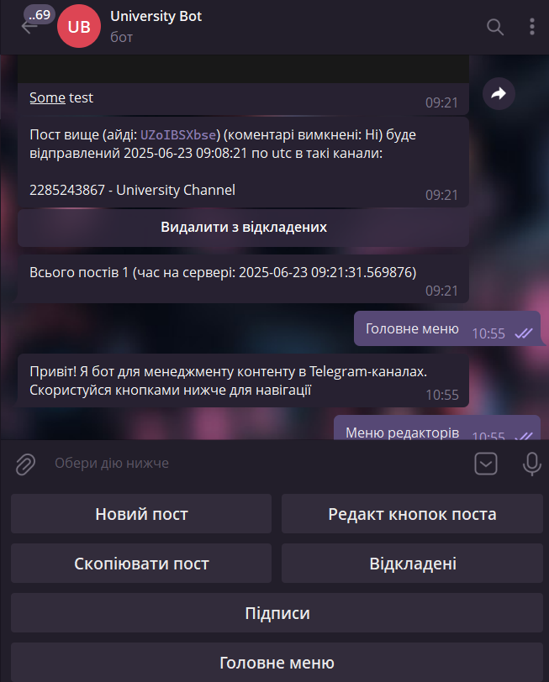
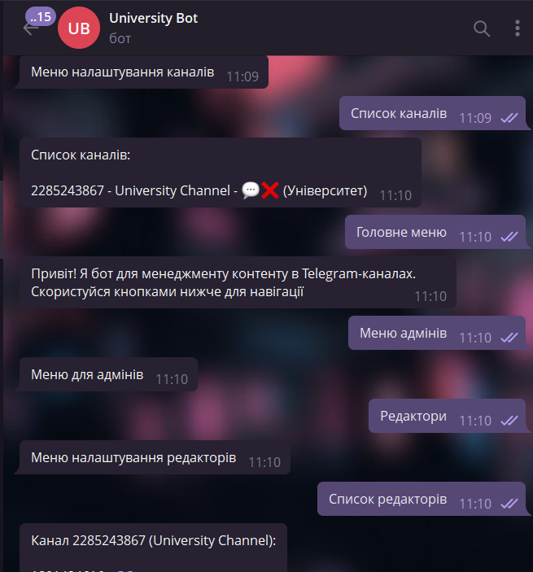
Головний інтерфейс бота
Меню редакторів
Можливості адміністраторів
11

Slide 12
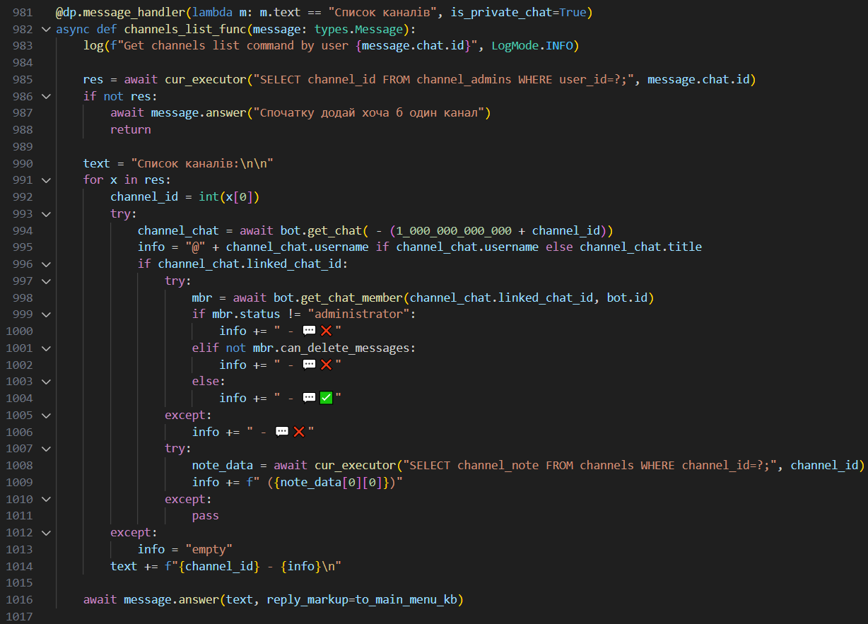
Приклад реалізації адмінської функції
Адміністратори можуть контролювати список каналів та список редакторів у кожному з них. Також бот автоматично бере під контроль прикріплений чат коментарів, якщо він є, для їх віключення в окремих публікаціях
12

Slide 13
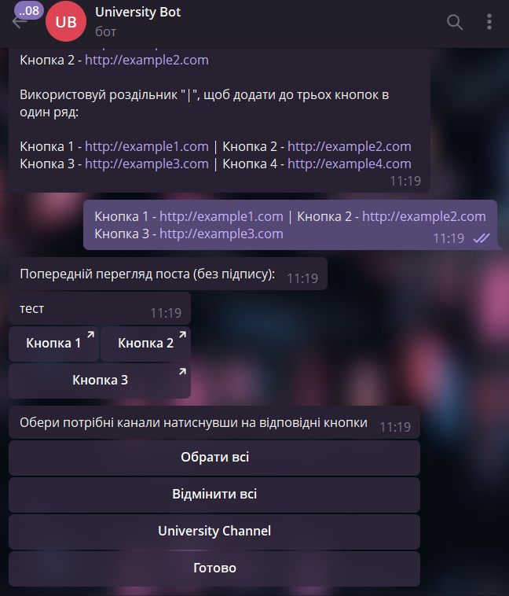
Інтерфейс створення поста
13

Slide 14
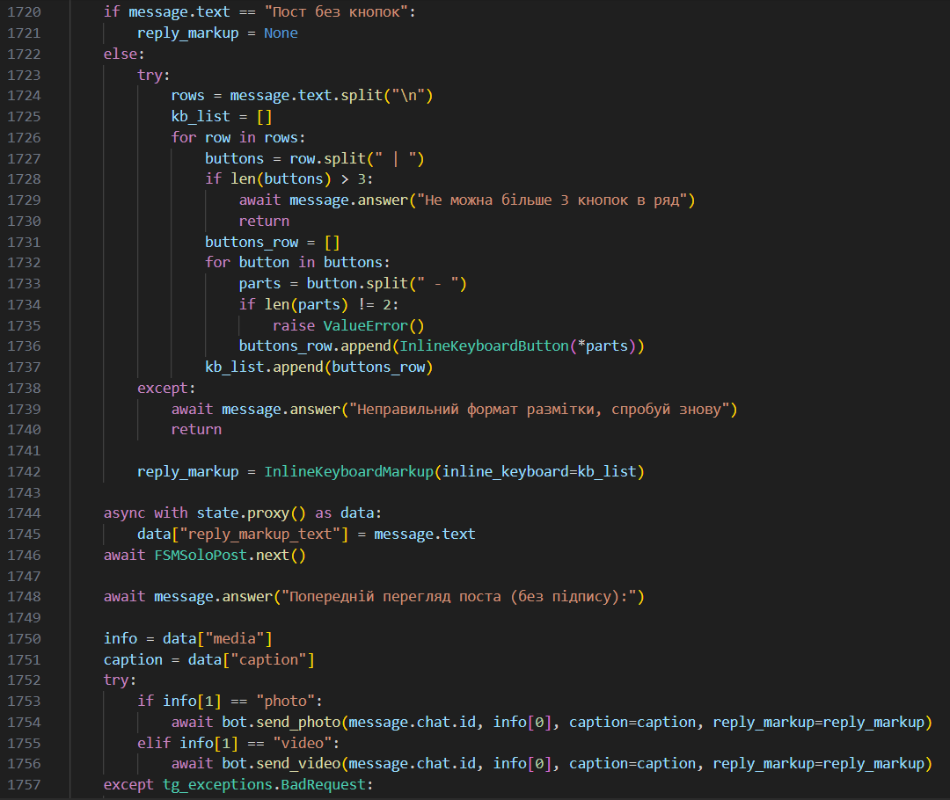
Приклад реалізації розмітки кнопок поста
Hа рисунку присутня така логіка:
Валідація розмітки, яку відправив користувач
Формування кнопок згідно визначених правил
Збереження отриманих даних стану
Перехід до наступного стану
Попередній показ поста користувачу
14

Slide 15
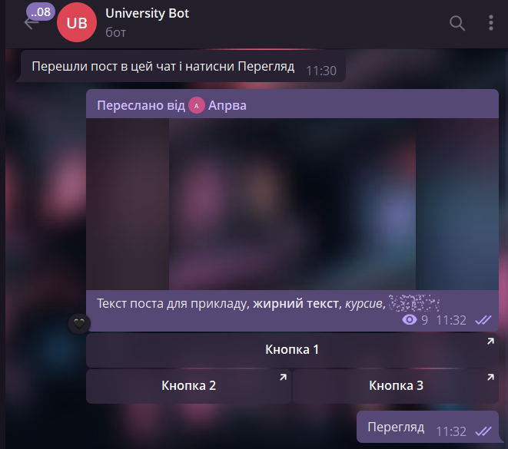
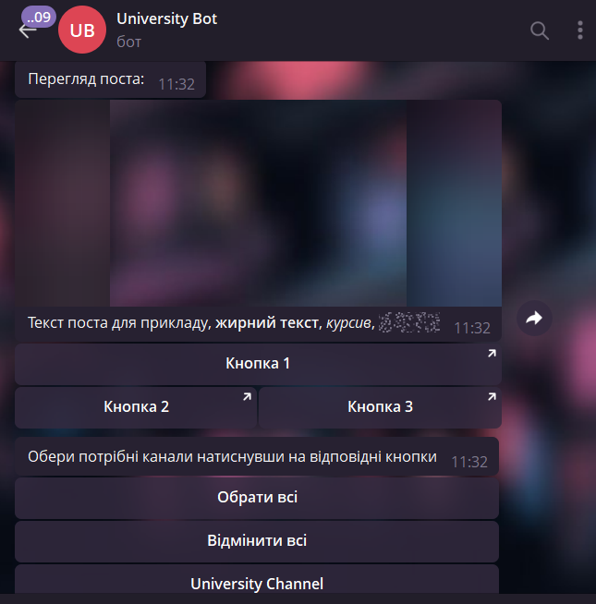
Інтерфейс копіювання поста з іншого джерела
15

Slide 16
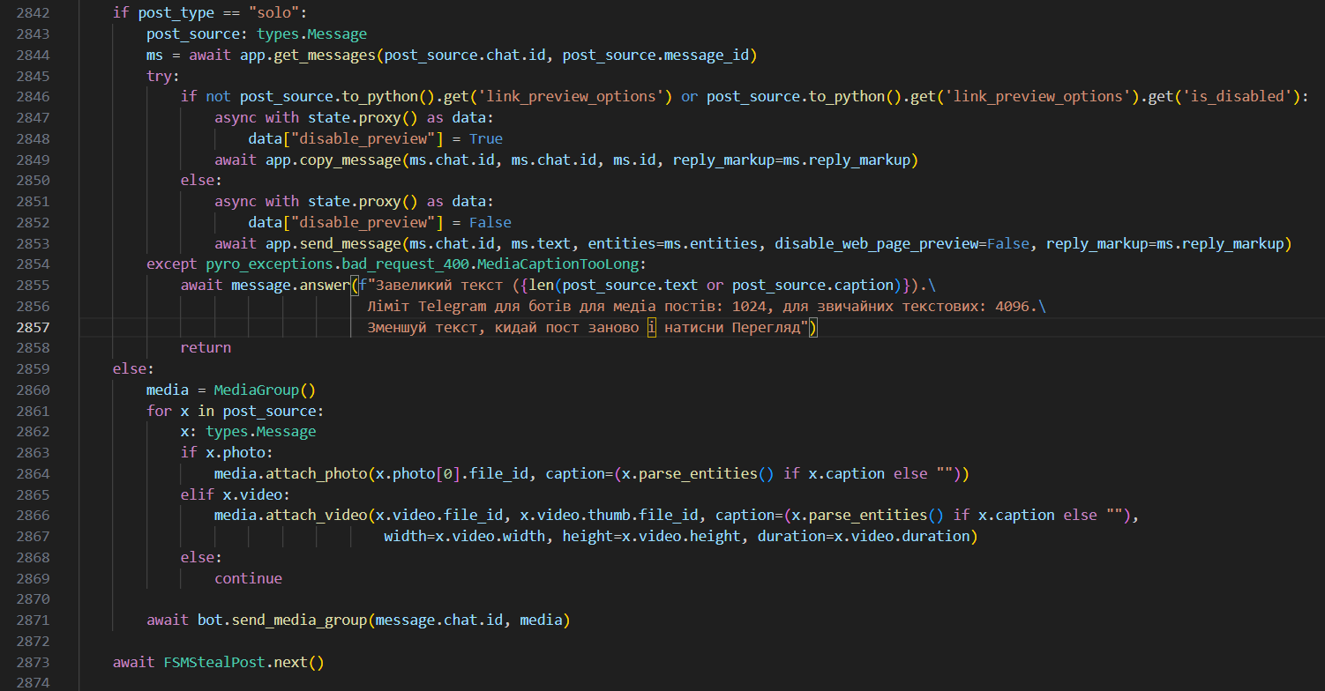
Приклад реалізації копіювання поста
Hа рисунку присутня така логіка:
Перевірка типу донорського поста
За допомогою Pyrogram отримання додаткової інформації про пост
Валідація того, що текст не занадто великий
Формування об’єкту альбому за потреби
Створення інвойсу
16

Slide 17
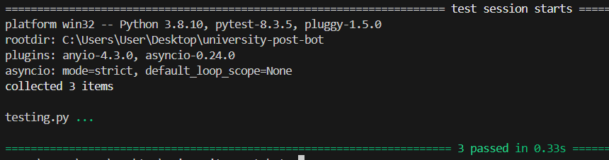
Тестування
У процесі розробки платформи було проведено декілька рівнів тестування для перевірки стабільності та коректності роботи функціональності:
Інтеграційне тестування — реалізовано з використанням pytest. Покриває ключові хендлери команд бота: старт, меню, колбеки кнопок.
Системне тестування, на базі випадків використання
17

Slide 18
Підсумки
У результаті виконання кваліфікаційної роботи було розроблено Telegram-бот, який забезпечує зручне управління контентом у Telegram-каналах.
Проведено повний цикл проєктування: від аналізу аналогічних рішень та формування вимог — до реалізації серверної логіки та інтеграції з Telegram API із використанням сучасних технологій.
Реалізовано функціонал:
авторизація користувачів та прив’язка до каналів;
розмежування ролей (адміністратори, редактори);
створення, редагування та планування публікацій;
збереження історії опублікованих постівб автоматичне видалення та інше.
Проведено тестування, що підтвердило стабільність і коректність роботи основного функціоналу. Проєкт має потенціал до масштабування та розширення можливостей — зокрема, додавання статистики, медіабібліотеки, інтеграції з Google-таблицями або аналітичними платформами.
18

